Slide 1
C
基于基尔霍夫理论的水下单刚体运动仿真算法研究
C

Slide 2

01
研究背景及意义
02
理论基础
03
仿真结果
目录
CONTENTS
04
展望

Slide 3
The First Part
研究背景及意义

Slide 4
研究背景及意义
本文研究领域属于计算机图形学-计算机动画-物理仿真领域。
流体与物体的相互作用在计算机图形学文献中得到了广泛的研究。众多文献中的方法都依赖于对周围流体的模拟，使得计算成本非常昂贵。而基于基尔霍夫理论的方法不需要对流体进行模拟。
本文的研究意义在于能够用更高的效率得到更好的视觉效果

Slide 5
The Second Part
理论基础

Slide 6
基本假设
假设物体在无限体积的无粘性和不可压缩流体中是单独存在的。整个流体处于静止状态。流体速度场是无旋的。移动的物体不会在下游产生任何尾流，一旦物体停止移动，液体就会完全静止。

Slide 7
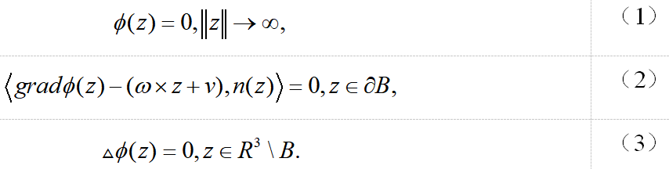
基本假设
根据基本假设我们得到如下三个公式：
（1）表示无穷远处速度势为0
（2）是诺依曼问题边界条件的限制
（3）表示流体不可压缩
（其中B表示刚体，∂B则表示刚体的边界，φ表示流体的速度势，gradφ表示流体在z点处的速度，n(z)表示∂B的曲面法线）

Slide 8

基尔霍夫理论
刚体动能定理
（J_{B}是物体的惯性张量）
将动量写成矩阵乘以向量的形式
（l表示角动量p表示动量）

Slide 9
基尔霍夫理论
如果考虑物体在液体中运动，现在物体的任何运动都必然涉及到周围流体的运动，这增加了运动的动能。
Kirchhoff在1870年提出了一个巧妙的想法来简化这个问题，只修改质量-惯性张量来包含周围流体运动的动能，即用基尔霍夫张量代替质量惯性张量。基尔霍夫张量是真空中物体的质量惯性张量(K_{B})与附加质量惯性张量K_{F}之和。

Slide 10
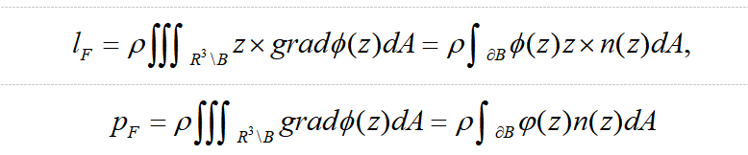
基尔霍夫理论
如何计算KF呢？即如何计算流体的动量呢？
可以任意给出 ，然后求解
由角动量和动量的定义，并由散度定理：

Slide 11
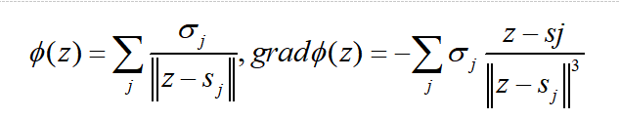
基尔霍夫理论
由于我们之前提到的基本假设，我们可以把流体速度看作一个简单的势问题，用位于刚体内部的点源的集合来近似求解周围流体的速度势。
势能理论中s_{j}位于物体B的内部，在这里，我们简单地使用顶点位置在物体表面法线反方向的偏移作为s_{j}。然后基本假设的条件（1）和（3）就已经自动满足了，通过限定边界条件（2）

Slide 12
基尔霍夫理论
当刚体表面是离散的用面Γi表示时，把上式写成面积分的形式
对全部刚体面片，可以写成这种形式

Slide 13
基尔霍夫理论
我们可以看出Mij是以sj为源点，Γi为面的立体角（立体角的定义：任意定向曲面S相对于某一个点 P 的立体角，即为该曲面投影到以P为球心的单位球面上的面积。
立体角计算公式很多，然后我们可以得到σ，进而得到速度势φ(z)，然后得到
最后得到K_{F}

Slide 14
基尔霍夫理论
K_{B}的计算比较简单
最后把两者相加得到基尔霍夫张量K

Slide 15
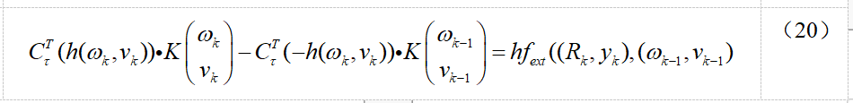
仿真过程
将刚体B在三维空间中的运动描述为欧几里得运动群SE(3)中的曲线g(t) = (R(t)，y(t))。3×3的矩阵R (t)描述了刚体的旋转矩阵，y(t)是刚体中心的位置。
李群方法是目前结构保持积分的一种重要方法，基于李群表达的动力学方程非常简单，即求解先在李代数空间上进行，然后借助重构方程恢复到李群空间。
为运动的刚体B构造了一个动量保持积分器，用于计算刚体在下一个时刻的角速度和速度（李代数）。

Slide 16
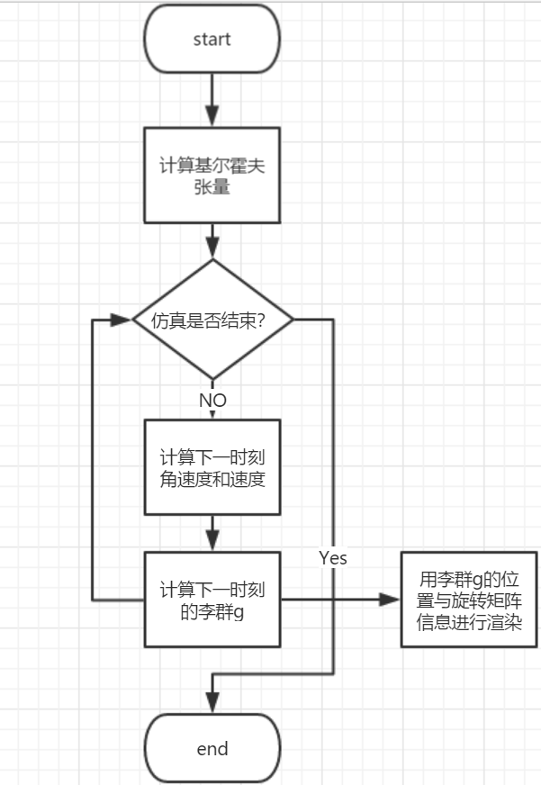
算法流程总结

Slide 17
The Third Part
仿真结果

Slide 18
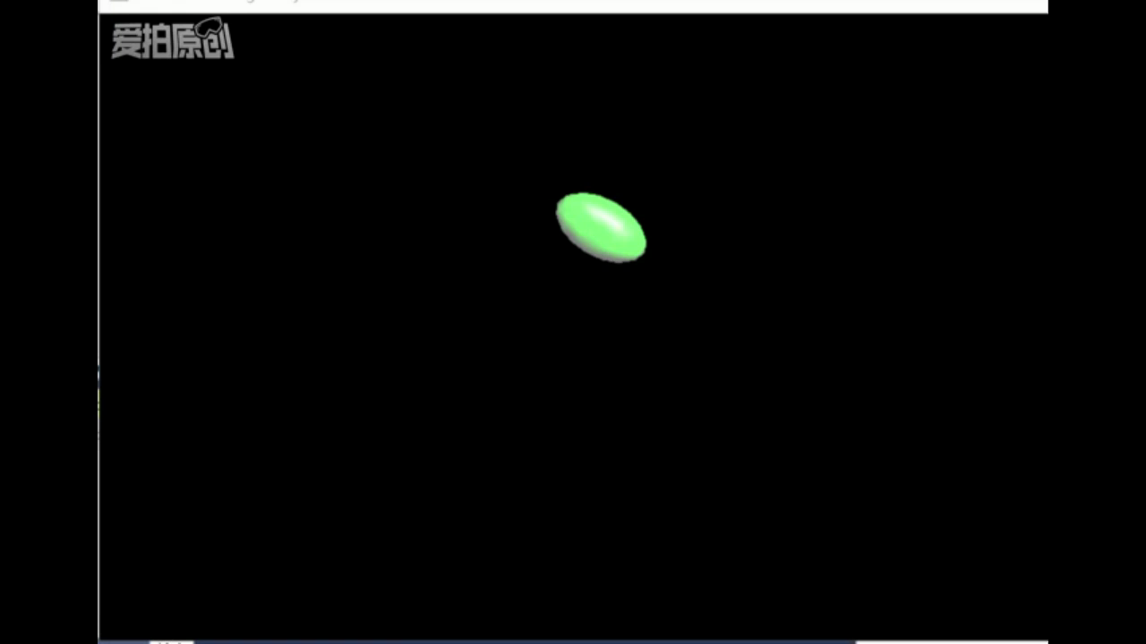
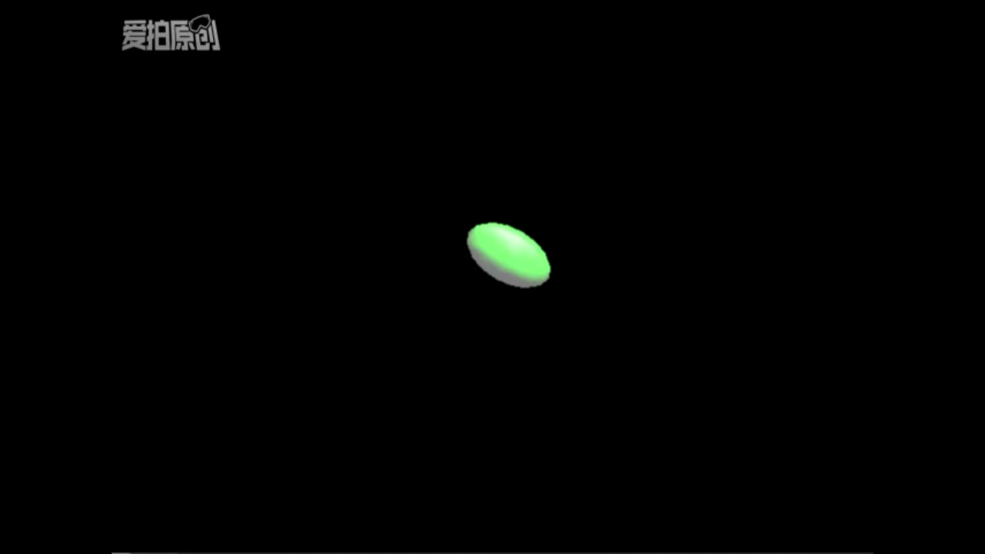
仿真结果：圆盘
水下圆盘
真空圆盘

Slide 19
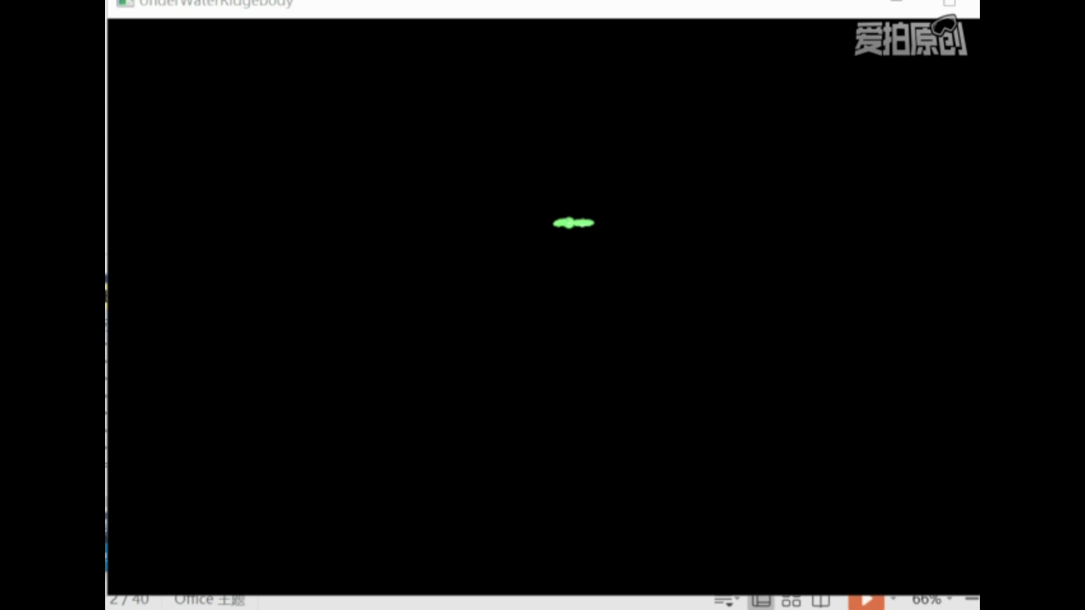
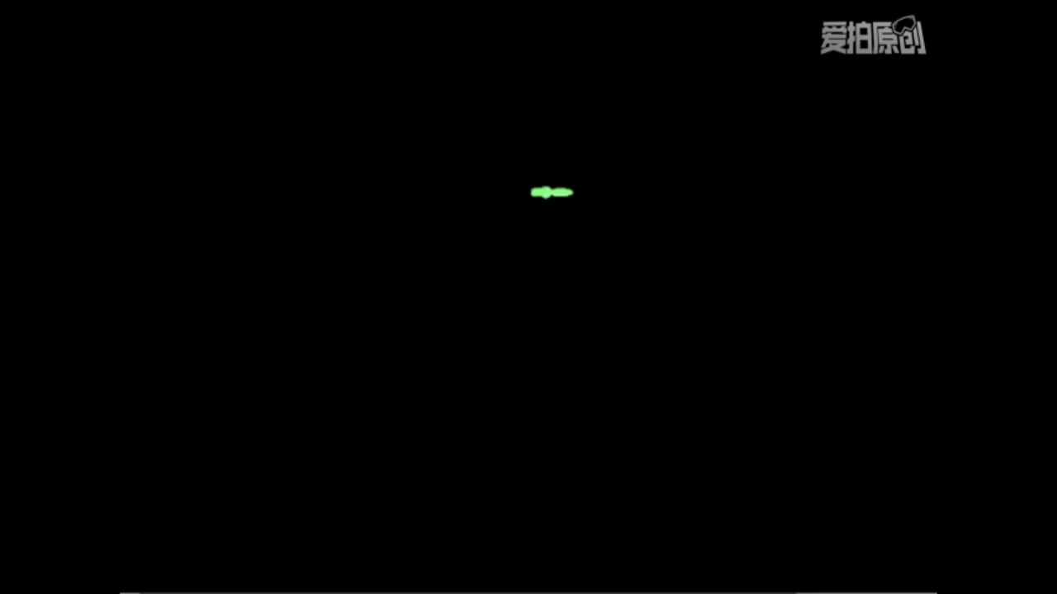
仿真结果：螺旋桨
水下螺旋桨
真空螺旋桨

Slide 20
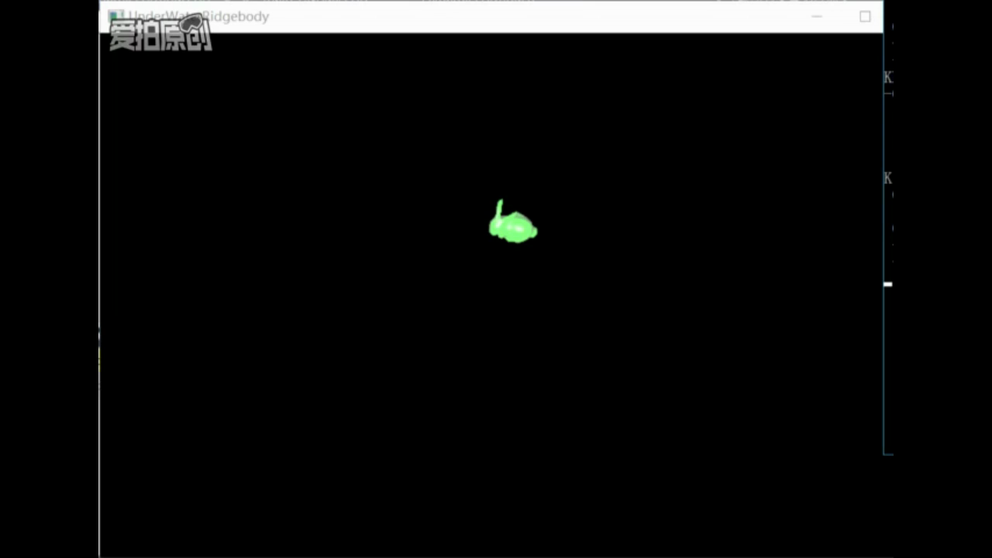
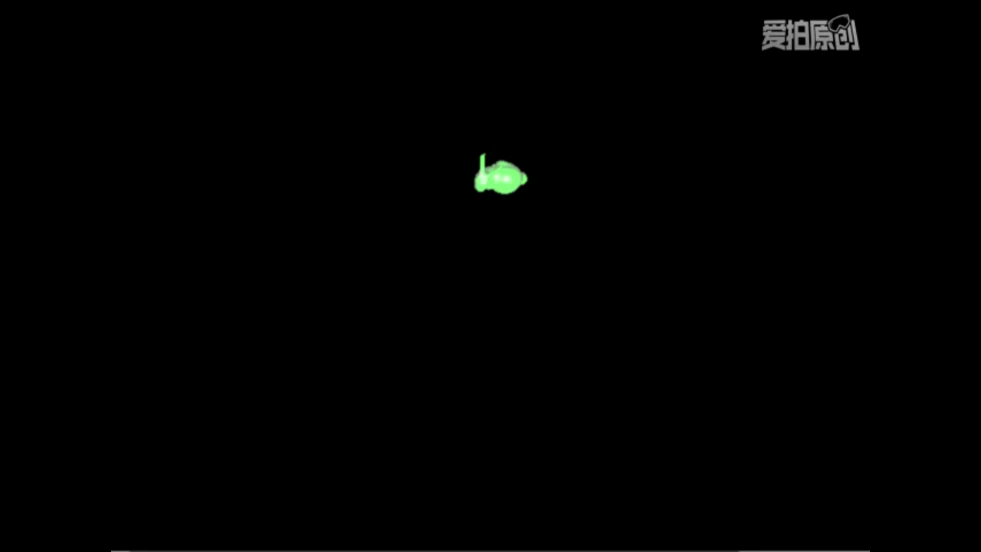
仿真结果：兔子
水下兔子
真空兔子

Slide 21
The Fourth Part
展望

Slide 22
展望
1.集成到物理引擎：合并后的动能（包括物体和流体运动）关于物体速度（ω，v）仍然是一个恒定的二次型函数，只需要对现有的物理引擎轻微地进行修改，很容易地就可以扩展我们的方法
2.在GPU实现该算法
3.多刚体运动:每个物体的基尔霍夫张量的流体部分K_{F}不再是恒定的，而是依赖于所有其他物体的姿态，在交互式速率下实现这样的模拟将具有挑战性

Slide 23
C
谢谢观看
C

